Slide 1
Ressourcenschonung
Klimapakt 2.0

Slide 2
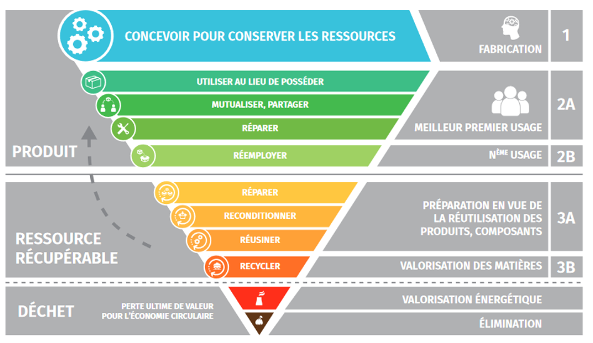
Grundlage
Gemeinde Leitbild:
„Den Ressourcenverbrauch zu minimieren und so die vorhandenen Ressourcen zu schützen“
Ziel ist es, einerseits die genutzten Ressourcen optimal im Kreislauf zu führen und möglichst gleichwertig wieder zu benutzen und andererseits den Verbrauch neuer Ressourcen zu minimieren (unter den Grundsätzen der LCA-Betrachtung).
Wertstoffpyramide
Dies erfolgt in folgender Priorisierung durch:
Nutzung von optimal designten Produkten
Verlängerung der Produktnutzung
Aufbereitung und Nutzung von Produkt- bestandteilen am Ende der Produktnutzung
Aufbereitung und Nutzung von Materialien
Entsorgung mit energetischer Verwertung
Beseitigung

Slide 3
Akteure:
Akteur | Rolle
Syndikat SIDEC | Sammlung, Aufbereitung und ggf Entsorgung der Fraktionen Restmüll, Biomüll, Grünschnitt, Papier; Träger Recyclinghöfe
Valorlux | Sammlung, Aufbereitung und Verwertung von PMC-Abfällen, Glas und tw. Papier
Superdreckskëscht | Sammlung, Aufbereitung, Verwertung und Beseitigung von Sonderabfällen
Ecotrel | Aufbereitung und Verwertung von Elektroaltgeräten
Gemeinde | Mitglied des Syndikat SIDEC; Information und Sensibilisierung der Bürger; Vorgaben im Rahmen der Stadtplanung und Baugenehmigung; Ressourcennutzung und Abfallerzeuger
Bürger | Ressourcennutzung und Abfallerzeuger
Gewerbe | Ressourcennutzung und Abfallerzeuger
….

Slide 4
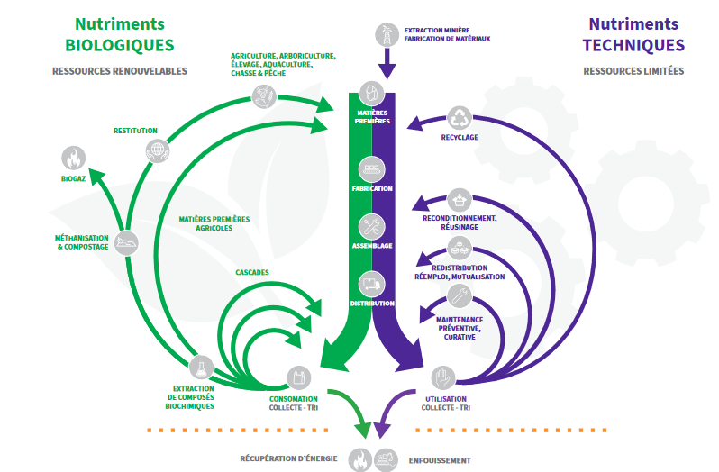
Schwerpunkte:
Maßnahmen in folgenden Schwerpunkten werden gewählt:
Biologischer Kreislauf:
Ressourcenstrom Papier
Ressourcenstrom organische Abfälle (Lebensmittel, Bioabfälle, Grünschnitt)
Ressourcenstrom Bodenaushub
Technischer Kreislauf
Ressourcenstrom Verpackungen
Ressourcenstrom Holz/Möbel/Sperrmüll
Ressourcenstrom Textilien
Ressourcenstrom Elektrogeräte/Werkzeuge/ Sonstige Geräte
Ressourcenstrom Baumaterialien
Ressourcenstrom Gefahrstoffe

Slide 5
Informationen zu Kreislaufwirtschaft:
https://sidec.mapoubelle.lu/de
Abfallkalender
https://www.sdk.lu/index.php/lu/
Abfuhrkalender

Slide 6
-Wir machen mit-
Danke
www.naturpark-our.lu

